Slide 1

輕鬆入手的叢集式搜尋引擎 -
Crawlzilla Develop Team
Free Software Lab @ NCHC

Slide 2

搜尋引擎運作原理 – Phase1
Crawling the Web
List of Links
Page Contents
Crawler visits the web pages of the links

Slide 3
搜尋引擎運作原理 – Phase2
Building the Index Pool
Index Pool
Page Contents
Parse Contents

Slide 4


搜尋引擎運作原理 – Phase3
Serving Queries
Index Pool
Return Results
User Sent a Query
Search from Index Pool

Slide 5
What is Crawlzilla?
Crawlzilla 簡介
  於2009推出實驗版
  Crawlzilla 於2010更名並延續實驗版開發更多新功能
  提供簡單安裝及操作管理介面，輕鬆建立搜尋引擎的套件工具
  提供索引資料庫瀏覽功能，搜尋引擎資料庫資訊一目了然

Slide 6
Why Crawlzilla?
開放式搜尋引擎不適用於企業內部網站
使用Opensource建立搜尋引擎的技術門檻太高
叢集環境架設不易
使用Crawlzilla優點
  Opensource專案，使用者可依自己的需求修改源始碼
  使用簡單，可輕鬆建立叢集環境
  友善的操作環境，節省適應系統時間
  支援中文分詞，提高搜尋精準度

Slide 7
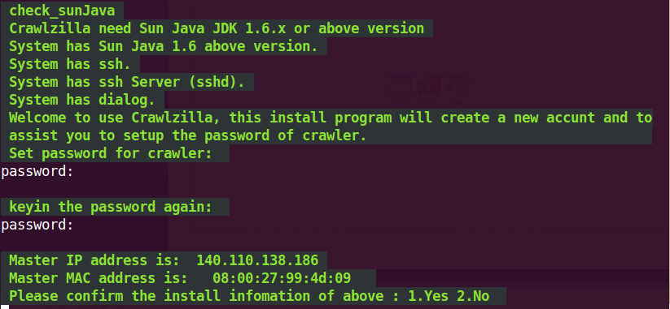
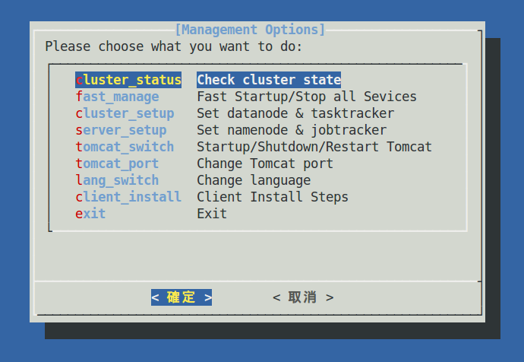
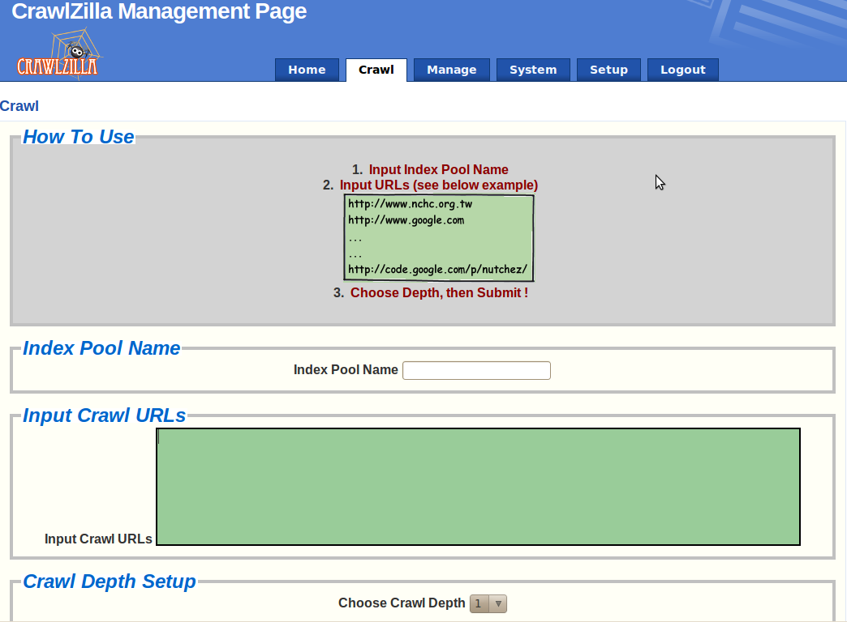
Crawlzilla 操作介面特色
(1) Easy to Deploy Crawling Cluster Environment
(2) Easy to Manage
(3) Easy to Use

Slide 8
Crawlzilla 系統功能
支援叢集運算及顧全安全性
支援中文分詞功能
支援多工網頁爬取
支援多重搜尋引擎
即時瀏覽資料庫資訊
解決中文亂碼及中文支援
支援多國語言
網頁管理

Slide 9
系統架構
Installer
Web UI ( Crawlzilla Website + Search Engine)
JSP + Servlet + JavaBean
Nutch
Lucene
Crawlzilla System Management
Tomcat
Hadoop
PC1
PC2
PC3

Slide 10


搜尋引擎加入中文分詞功能
索引資料庫會以中文字詞為基本單位建立索引
加入中文分詞針對同一網站爬取進行搜尋
  搜尋引擎無中文分詞功能時，搜尋關鍵字 - 電影
    760 筆搜尋結果
  搜尋引擎加入中文分詞功能時，搜尋關鍵字 - 電影
    43 筆搜尋結果
    可提高搜尋的精準度

Slide 11
Crawlzilla - 叢集環境需求
如果你覺得…
  一台電腦無法滿足你的運算需求
  閒置電腦太多
  解：讓多台電腦分工運算
但是…
  架設叢集環境很麻煩!?
  解：Crawlzilla 提供叢集安裝模式，只要三分鐘即可建立叢集式搜尋引擎!!!

Slide 12
Resources
Crawlzilla @ Google Code Project Hosting (中文說明頁)
  http://code.google.com/p/crawlzilla/
Crawlzilla @ SourceForge(英文說明頁)
  http://sourceforge.net/p/crawlzilla/home/
Crawlzilla User Group @ Google
  http://groups.google.com/group/crawlzilla-user
NCHC Cloud Computing Research Group
  http://trac.nchc.org.tw/cloud

